Slide 1

UNIDAD DE APRENDIZAJE: ESTRATEGIAS DE NEGOCIACIÓN
Material Didáctico (Sólo visión proyectable) septiembre 2017
FACULTAD DE ARQUITECTURA Y DISEÑO
Licenciatura en Administración y Promoción de la Obra Urbana
Unidad I. PLANEACIÓN ESTRATÉGICA
Docente:
Dra. en A. Guadalupe González García
ggonzalezga@uaemex.mx
Notes:
PORTADA 2

Slide 2
Índice
Número de diapositiva
Mapa curricular 1
Programa de estudios por competencias 2
Estructura capitular 3
Propósito general 4
Objetivo de la Unidad de Aprendizaje 5
Guión explicativo 6
Sugerencias y momento de uso 7
Introducción al tema: Planeación Estratégica 8
Conceptos básicos 11
Modelo de PE 15
Desempeño organizacional 23
Strategic Planning *inserción en inglés 31
Recomendaciones finales 36
Fuentes de Consulta 37
Titulo de la presentación
Notes:
INTERIORES

Slide 3
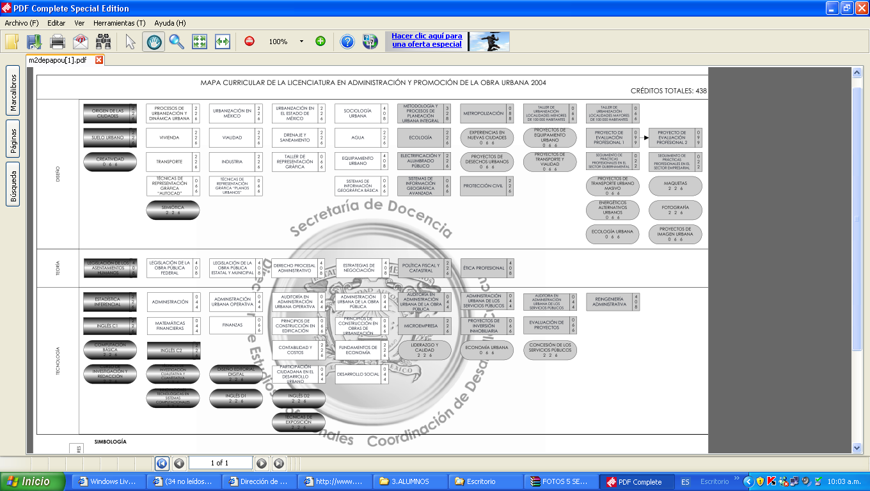
Mapa Curricular
UNIDAD DE APRENDIZAJE
Titulo de la presentación
Dra. en A. Guadalupe González G. DIAPOSITIVA 1
Notes:
INTERIORES

Slide 4
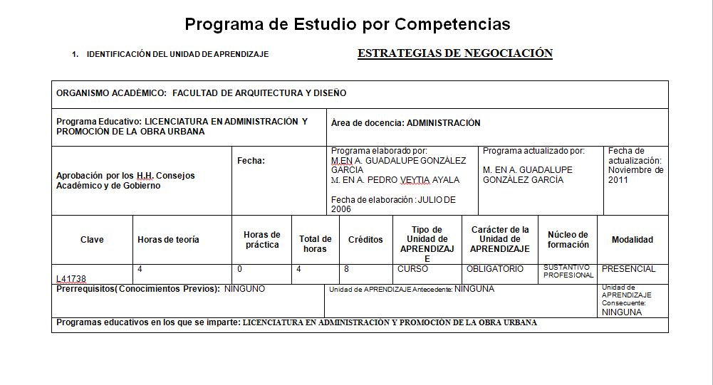
Portada Programa
Titulo de la presentación
Dra. en A. Guadalupe González G. DIAPOSITIVA 2
Notes:
INTERIORES

Slide 5
Estructura Capitular
I Introducción a la Administración Estratégica.
II Diagnóstico organizacional.
III Habilidades de negociación
IV Ética en los negocios y responsabilidad social
Titulo de la presentación
Dra. en A. Guadalupe González G. DIAPOSITIVA 3
Notes:
INTERIORES

Slide 6
* PROPÓSITO GENERAL
Que el alumno de APOU se familiarice con los conceptos y elementos de la Planeación Estratégica, considerando las ventajas y atención que se requieren para su implantación y también desarrollará habilidades básicas requeridas para establecer un plan estratégico en las organizaciones ya sean públicas, privadas o sociales .
(programa de estudios por competencia, actualización 2011)
Titulo de la presentación
Dra. en A. Guadalupe González G. DIAPOSITIVA 4
Notes:
INTERIORES

Slide 7
* OBJETIVO DE LA UNIDAD DE APRENDIZAJE
Aportar conocimientos teóricos y prácticos que permiten al estudiante tener una visión prospectiva y de generación de propuestas para solución de problemas, dentro del ámbito de los negocios y de la mejora continua de la organización pública o privada. .
(programa de estudios por competencia, actualización 2011)
Titulo de la presentación
Dra. en A. Guadalupe González G. DIAPOSITIVA 5
Notes:
INTERIORES

Slide 8
* GUION EXPLICATIVO
Es importante que el alumno de la licenciatura en Administración y Promoción de la Obra Urbana, sea capaz de conocer el estado actual de una organización para proceder a generar o plantear soluciones a las diferentes problemáticas que presentan las comunidades y ciudades en estudio. Así que en la Unidad I denominada Introducción a la Administración Estratégica, se expone este material para orientar al alumno en el aprendizaje de la planeación estratégica.
Su aplicación a lo largo de la carrera ayudará al estudiante a negociar y tomar las mejores decisiones en temas de urbanismo
Este documento presenta algunos contenidos en inglés siguiendo las recomendaciones institucionales orientadas a la internacionalización de nuestros estudiantes.
Titulo de la presentación
Dra. en A. Guadalupe González G. DIAPOSITIVA 6
Notes:
INTERIORES

Slide 9
* SUGERENCIAS Y MOMENTO DE USO
Se sugiere su empleo para coadyuvar al logro de los objetivos y el propósito general de la Unidad de Aprendizaje denominada Estrategias de Negociación.
El material existente en el tema de planeación estratégica ayudará al docente a orientar el desarrollo de habilidades de negociación en el estudiante de Administración y Promoción de la Obra Urbana. Por lo que se recomienda utilizar esta presentación junto con dinámicas específicas que previamente seleccione el docente durante la Unidad I.
Se sugiere que los temas en inglés puedan ser apoyados con los profesores de los Centros de Auto acceso.
Titulo de la presentación
Dra. en A. Guadalupe González G. DIAPOSITIVA 7
Notes:
INTERIORES

Slide 10

* INTRODUCCIÓN A LA UNIDAD I
El APOU requiere conocer el proceso de la Planeación Estratégica a fin de poder establecer con oportunidad los objetivos y determinar que deberá hacerse para alcanzarlos. Reconociendo que la Planeación es el ingrediente principal para trazar el rumbo de la organización decidiendo adónde se quiere llegar y decidiendo también cuál es la mejor manera para hacerlo, optimizando los recursos con que se cuenta.
Titulo de la presentación
Dra. en A. Guadalupe González G. DIAPOSITIVA 8
Notes:
INTERIORES

Slide 11
Para estudiar la planeación estratégica, primero se debe ubicar dentro del proceso de la AE, recordemos entonces que:
ADMINISTRACIÓN ESTRATÉGICA
Es un proceso de evaluación sistemática de la naturaleza de un negocio, definiendo los objetivos a largo plazo, identificando metas y objetivos cuantitativos, desarrollando estrategias para alcanzar dichos objetivos y localizando recursos para llevar a cabo dichas estrategias.
Titulo de la presentación
Dra. en A. Guadalupe González G. DIAPOSITIVA 9
Notes:
INTERIORES

Slide 12
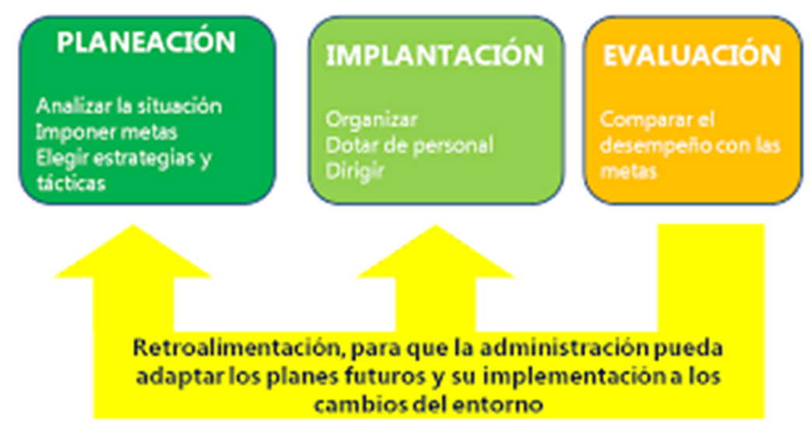
PROCESO DE LA
ADMINISTRACIÓN ESTRATÉGICA
Diagrama 1.
Fuente: Elaboración propia
Titulo de la presentación
Dra. en A. Guadalupe González G. DIAPOSITIVA 10
Notes:
INTERIORES

Slide 13

PLANEACIÓN
“El ingrediente esencial para trazar el rumbo:
⇒ decidir a dónde se quiere llegar
⇒ decidir cuál es la mejor manera para lograrlo”
(GARZA, 2000)
Proceso de establecer objetivos y determinar qué deberá hacerse para alcanzarlos.
Titulo de la presentación
Dra. en A. Guadalupe González G. DIAPOSITIVA 11
Notes:
INTERIORES

Slide 14

La PLANEACIÓN responde a las siguientes preguntas:
¿cuáles son las metas de la
organización a largo plazo (estratégicas)
y a corto plazo (tácticas)?
¿cuáles son las mejores para lograr los objetivos?
¿qué objetivos deben formularse?
¿Qué, qué, qué?
Titulo de la presentación
Dra. en A. Guadalupe González G. DIAPOSITIVA 12
Notes:
INTERIORES

Slide 15


¿POR QUÉ ES IMPORTANTE LA PLANEACIÓN ESTRATÉGICA?
Titulo de la presentación
Dra. en A. Guadalupe González G. DIAPOSITIVA 13
Notes:
INTERIORES

Slide 16

Es un instrumento de racionalidad administrativa y camino imprescindible para su modernización.
Nos ayuda a conocer el estado actual de la organización
Nos permite explorar el futuro de manera mas eficiente y precisa (es un faro en la oscuridad).
Fija un rumbo cierto para la organización.
Nos permite anticipar el cambio y actuar en consecuencia.
Nos facilita el alineamiento estratégico entre misión, visión, estrategias, objetivos, procesos y proyectos.
Facilita la sinergia e integración de las áreas.
Optimiza el uso de recursos.
Es un proceso para reducir incertidumbre en la toma de decisiones.
Titulo de la presentación
Dra. en A. Guadalupe González G. DIAPOSITIVA 14
Notes:
INTERIORES

Slide 17

MODELO DEL PROCESO DE
(Thompson, 2008)
La generación de la misión corporativa y selección de metas (objetivos) principales (ideario)
Analizar el ambiente competitivo externo para identificar oportunidades y amenazas.
Analizar el ambiente operativo interno para identificar fortalezas y debilidades.
Seleccionar estrategias que construyan sobre la fuerzas de la organización y corrijan sus debilidades para aprovechas las oportunidades y oponerse a las amenazas.
Poner las estrategias en marcha.
Dinámica: se sugiere desarrollar un modelo paso a paso según se estudien las etapas.
Titulo de la presentación
Dra. en A. Guadalupe González G. DIAPOSITIVA 15
Notes:
INTERIORES

Slide 18

1) Establecimiento del ideario y objetivos
(Koontz, 2009)
MISIÓN
COMPONENTES
¿Qué? Nombre del bien o servicio
¿Cómo? Características, cualidades o atributos distintivos del bien o servicio para diferenciarlo de otros
¿Para quién? Descripción del usuario, para identificar su seguimiento
¿Para qué? Principal uso o propósito del bien o servicio, identificando la salida del proceso.
¿QUIÉN LA FORMULA?
¿CÓMO DEBE SER REDACTADA?
La alta dirección
Con un enunciado breve y conciso, que entusiasme y motive a todo el personal de la organización.
Titulo de la presentación
Dra. en A. Guadalupe González G. DIAPOSITIVA 16
Notes:
INTERIORES

Slide 19
VISIÓN
¿QUÉ ES?
Es la imagen deseable e ideal en el mediano plazo de la organización
Es el elemento motivador para generar y encontrar un futuro solido de continuo crecimiento
No es un deseo. Es una descripción de la visualización en el futuro de aquellas características por las que habremos de ser distinguidos
Es un sueño puesto en acción
¿PARA QUÉ SIRVE?
Proporciona la directriz para que todos vayan en la misma dirección y al mismo paso
Es una declaración que define los alcances de la organización
Titulo de la presentación
Dra. en A. Guadalupe González G. DIAPOSITIVA 17
Notes:
INTERIORES

Slide 20
VALORES
¿QUÉ SON?:
Es la descripción de los valores con los que cuenta la organización en términos de su personal, productos, servicios.
Son los elementos distintivos con los que cuenta la organización. Elementos que norman nuestros comportamientos y decisiones.
¿PARA QUÉ SIRVEN?
Para normar la conducta del personal, orientando su actuación hacia principios congruentes con la misión y visión de la misma.
Para fijar una posición ante los clientes externos.
Titulo de la presentación
Dra. en A. Guadalupe González G. DIAPOSITIVA 18
Notes:
INTERIORES

Slide 21
MISIÓN “Satisfacer las necesidades de nuestros clientes y consumidores mediante productos y servicios de calidad; apoyándonos con el mejor recurso humano, incrementando con ello el liderazgo y el valor de nuestra empresa”
VISIÓN “Ser la mejor embotelladora del país para el año 2005”.
VALORES “Lo más valioso de la empresa es nuestra gente. La calidad es un compromiso permanente de todo el personal. La atención al cliente es la meta básica de la organización. El proceso de mejora continua, la innovación y la excelencia, son la clave de nuestro liderazgo”
EJEMPLOS
MISIÓN “Ejercer nuestras funciones en materia de planeación y administración urbana con creatividad, profesionalismo y responsabilidad, a fin de brindar servicios de calidad al público usuario y contribuir al desarrollo integral del Estado de México”
VISIÓN “Contribuir a que el Estado de México se caracterice por un crecimiento ordenado y sustentable de sus centros de población, mejorando así las condiciones de vida de sus habitantes”.
VALORES ¨Honradez, Igualdad, Transparencia, Colaboración, Responsabilidad, Discreción, Profesionalismo, Competitividad, Disciplina
Titulo de la presentación
Dra. en A. Guadalupe González G. DIAPOSITIVA 19
Notes:
INTERIORES

Slide 22
OBJETIVO
Es un enunciado breve que define en forma clara y especifica los resultados esperados de la organización, asi como las acciones necesarias para alcanzarlos.
Los objetivos deben estar:
Orientados a resultados
Enfatizar la idea principal o área de logro
Ser alcanzables en un tiempo establecido
OBJETIVO = SMART
S = SUSTENTABLE
M = MEDIBLE
A= ALCANZABLE
R= RETO
T= TEMPORALIDAD
CARACTERÍSTICAS:
CLARO
CONCISO
CONCRETO
Titulo de la presentación
Dra. en A. Guadalupe González G. DIAPOSITIVA 20
Notes:
INTERIORES

Slide 23
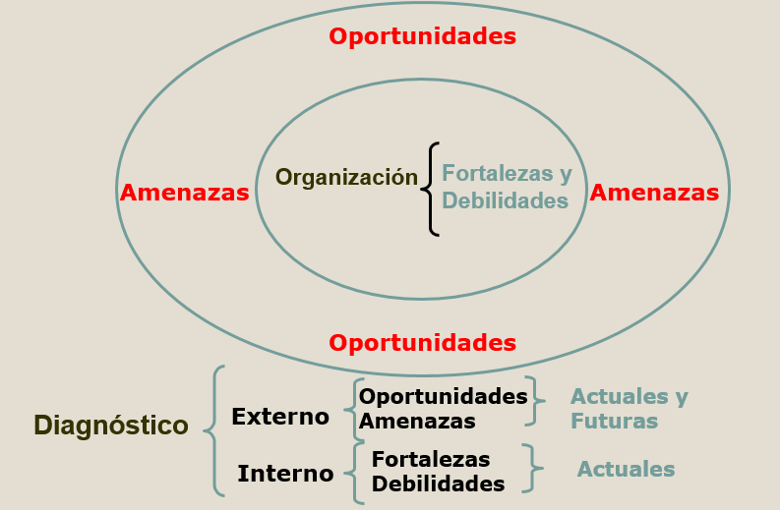
2) Y 3) ANÁLISIS DEL
AMBIENTE INTERNO Y EXTERNO
(Munch, 2010)
Titulo de la presentación
Dra. en A. Guadalupe González G. DIAPOSITIVA 21
Notes:
INTERIORES

Slide 24
IMPORTANCIA DEL
DIAGNÓSTICO
Es un estudio sistemático, integral y periódico que tiene como propósito fundamental conocer la organización y el funcionamiento del área objeto de estudio, con la finalidad de detectar las causas y efectos de los problemas administrativos, a fin de analizar y proponer alternativas viables de solución que ayuden a la erradicación de los mismos.
Su campo de aplicación no tiene límites ni barreras, puede aplicarse a todo nivel dentro de cualquier área, departamento, función o proceso, simplemente se encontrarán variantes de cómo aplicarlo dependiendo de las características particulares del problema que se desee solucionar.
.
Titulo de la presentación
Dra. en A. Guadalupe González G. DIAPOSITIVA 22
Notes:
INTERIORES

Slide 25

4) SELECCIÓN DE ESTRATEGIAS
¿Qué son las estrategias ?
Son medios por los cuales se logran los objetivos a largo plazo que requieren decisiones de los altos directivos y recursos de la organización. (David, 2013)
Para:
Determinar y comunicar lo que se quiere que sea la organización .
Mostrar la dirección y el empleo de los recursos.
Titulo de la presentación
Dra. en A. Guadalupe González G. DIAPOSITIVA 23
Notes:
INTERIORES

Slide 26

Análisis estratégico
.
  Desarrollar fortalezas
  Reducir debilidades
  Encontrar y aprovechar oportunidades
  Disminuir o eludir amenazas.
Titulo de la presentación
Dra. en A. Guadalupe González G. DIAPOSITIVA 24
Notes:
INTERIORES

Slide 27
TIPOS DE ESTRATEGIAS
Titulo de la presentación
DIAPOSITIVA 25
Notes:
INTERIORES

Slide 28

La estrategia de una organización es el “plan de acción “ que se tiene para posicionarla en la arena de su mercado, competir con éxito, satisfacer a los clientes o usuarios y lograr un buen desempeño del negocio (Hitt, 2008).
“Sin una estrategia, la organización es
como un barco sin timón,
que avanza en círculos”
Joel Ross y Michael Kami
Titulo de la presentación
DIAPOSITIVA 26
Notes:
INTERIORES

Slide 29

Reflexión
“Todos los hombres pueden ver la táctica con la que realizo mis conquistas, pero pocos son los capaces de ver la estrategia que posibilita la victoria”
Sun Tzu emperador chino.
“El arte de la guerra”
Se sugiere provocar entre los estudiantes la discusión de esta cita.
Titulo de la presentación
Dra. en A. Guadalupe González G. DIAPOSITIVA 27
Notes:
INTERIORES

Slide 30
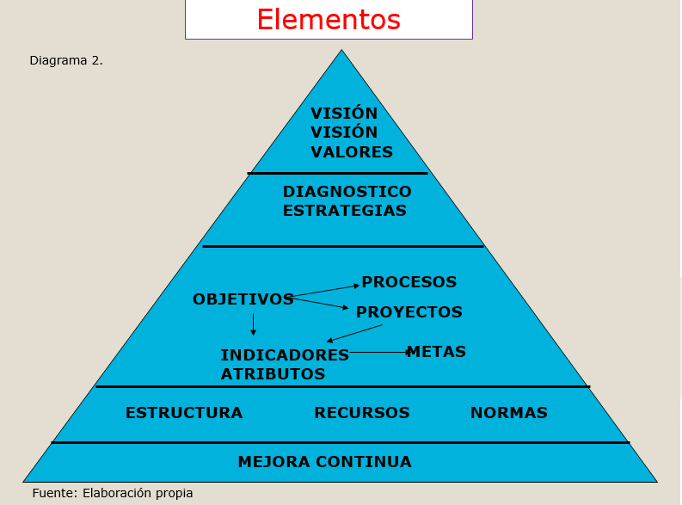
PLANEACIÓN ESTRATÉGICA
Conceptos e instrumentos analíticos extraídos de la práctica empresarial, que a su vez se nutrió de experiencias militares
Titulo de la presentación
Dra. en A. Guadalupe González G. DIAPOSITIVA 28
Notes:
INTERIORES

Slide 31

PLANEACIÓN ESTRATÉGICA
DE CIUDADES
José Miguel Fernández Güell
Gestores municipales, políticos y urbanistas se inquietan por el atractivo y competitividad de su ciudad frente a otras ubicadas en su área de influencia e incluso con otras más alejadas.
Surgimiento> Por la magnitud y celeridad de los cambios socioeconómicos, y no tanto por la corriente neoliberal.
Se buscan nuevos enfoques que respondan a las exigencias emergentes.
Titulo de la presentación
Dra. en A. Guadalupe González G. DIAPOSITIVA 29
Notes:
INTERIORES

Slide 32
5) ESTRATEGIAS EN MARCHA
(Wheelen, 2007)
Formulación de estrategias:
Analizar el ambiente interno y externo de la organización
y luego seleccionar la estrategia adecuada.
Implementación de estrategias:
Implica diseñar estructuras organizacionales
y sistemas de control para ponerlas en práctica
Titulo de la presentación
Dra. en A. Guadalupe González G. DIAPOSITIVA 30
Notes:
INTERIORES

Slide 33

STRATEGIC MANAGEMENT (Daft, 2011)
Refers to the set of decisions and actions used to formulate and execute strategies that will provide a competitively superior fit between the organization and its environment so as to achieve organizational goals.
Titulo de la presentación
Dra. en A. Guadalupe González G. DIAPOSITIVA 31
Notes:
INTERIORES

Slide 34
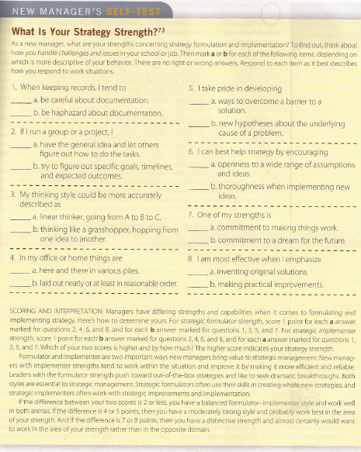
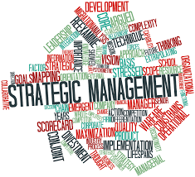
Do this exercise…
Titulo de la presentación
Dra. en A. Guadalupe González G. DIAPOSITIVA 32
Notes:
INTERIORES

Slide 35

CONCEPT
Strategic planning is an organizational management activity that is used to set priorities, focus energy and resources, strengthen operations, ensure that employees and other stakeholders are working toward common goals, establish agreement around intended outcomes/results, and assess and adjust the organization's direction in response to a changing environment. It is a disciplined effort that produces fundamental decisions and actions that shape and guide what an organization is, who it serves, what it does, and why it does it, with a focus on the future. Effective strategic planning articulates not only where an organization is going and the actions needed to make progress, but also how it will know if it is successful.
Titulo de la presentación
Dra. en A. Guadalupe González G. DIAPOSITIVA 33
Notes:
INTERIORES

Slide 36
Organizational planning process
1.DEVELOP THE PLAN. Define mission, vision, set goals.
2.TRANSLATE THE PLAN. Define tactical plans and objetives. Develop strategy map. Define contingency plans, identify intelligence teams.
3.PLAN OPERATIONS. Define operational plans and goals. Select measures and target. Set strech goals. Crisis planning.
4.EXECUTE THE PLAN. Use: management by objetives, performance dashboards, single use plans, decentralized responsability.
5. MONITOR AND LEARN. Hold planning reviews. Hold operational reviews.
Titulo de la presentación
Dra. en A. Guadalupe González G. DIAPOSITIVA 34
Notes:
INTERIORES

Slide 37
Developing strategy for a small business
In groups of four to six students, select a local business with which you (or group of members) are familiar- then do activities.
Activity 1. perform a swot analisys
Activity 2. write a statament of the business´s current strategy
Activity 3. decide on a goal you would like the business to achieve in two years and write a statement of proposed strategy for achieving that goal.
Activity 4. write a statement describing how the proposed strategy will be implemented
Activity 5. what have you learned from this exercise?
 | INTERNAL | EXTERNAL
Positive | Strengths | Opportunities
Negative | Weaknesses | Threats
Titulo de la presentación
Dra. en A. Guadalupe González G. DIAPOSITIVA 35
Notes:
INTERIORES

Slide 38
RECOMENDACIONES FINALES
La Planeación Estratégica es una herramienta que coadyuva a la mejor realizaron del trabajo del APOU. Es importante abordarla en la unidad de Estrategias de Negociación, ya que permite llevar a la mesa de diálogo las expectativas de organización y de esa manera acercarse al soluciones que .
Todo proceso de negociación debe pasar por una validación ética ya que está inmersa en un mundo donde la ética y la conducta moral son fundamentales para coexistir.
Es así que las estrategias que se generan en la etapa de PLANEACIÓN, asegurando que siempre trabajen juntas para alcanzar los objetivos y crear una ventaja competitiva sustentable.
Titulo de la presentación
Dra. en A. Guadalupe González G. DIAPOSITIVA 36
Notes:
INTERIORES

Slide 39

Fuentes de consulta
Daft, R. (2011). Management The new workplace. 7a ed. U.S.: Cengage learning David, F. (2008). Conceptos de Administración Estratégica. 11ª ed. México Ed. Pearson Prentice Hall.
David, R. (2013). Conceptos de administración estratégica. 14ª ed. México: Pearson Educación.
Garza T., J. G. (2000). Administración Contemporánea. 2ª ed. México: Mc Graw Hill
Hitt, M, Ireland & Hoskisson. (2008). Administración Estratégica. Competitividad y globalización. 7ª edición. México. Ed. CENGAGE Learning.
Koontz, H et al. (2009). Administración una perspectiva global. 11a edición. México . Ed Mc Graw Hill.
Munch, L. (2010). Administración. Gestión organizacional, enfoques y proceso administrativo. México- Ed. Pearson
Thompson Jr., A et al. (2008). Administración Estratégica. Teoría y casos. 15ª edición. México. Ed Mc Graw Hill
Wheelen L., T (2007). Administración estratégica y política de negocios. 10ª edición. México. Ed. Pearson
Sun Tzu. El arte de la guerra. http://www.dominiopublico.es/libros/T/Sun_Tzu/Sun%20Tzu%20-%20El%20Arte%20de%20la%20Guerra.pdf
Titulo de la presentación
Dra. en A. Guadalupe González G. DIAPOSITIVA 37
Notes:
INTERIORES

Slide 40

Notes:
CONTRAPORTADA

